Slide 1


食界餐饮管理系统介绍
一体化餐饮管理平台 您的智能餐饮管理专家
系统版本 v2.1.5

Slide 2

01
系统概述
02
核心功能展示
03
用户端体验
04
数据与报表管理
content
05
扫码点餐模块（独立模块）
目录

Slide 3

01
系统概述

Slide 4




一体化餐饮管理平台
适用于企业食堂、校园餐饮、连锁餐厅等多场景量身定制的数字化解决方案，它将在线预订、扫码点餐、后台管理、数据分析等流程整合于一体，通过Web 后台 + 微信端 + 智能硬件多终端协同运作，彻底颠覆传统订餐模式，助力餐饮管理实现数字化升级
场景适应性
全面覆盖
灵活性
本系统专为多元化餐饮环境设计，无缝对接企业食堂、校园餐饮及连锁餐厅，实现高效管理。
无论是在企业还是学校，工厂或是遍布各地的连锁店，我们的解决方案都能满足您的需求。
根据不同餐饮场景的特点，系统提供定制化的功能，确保每个环节都能得到最优化处理。

Slide 5
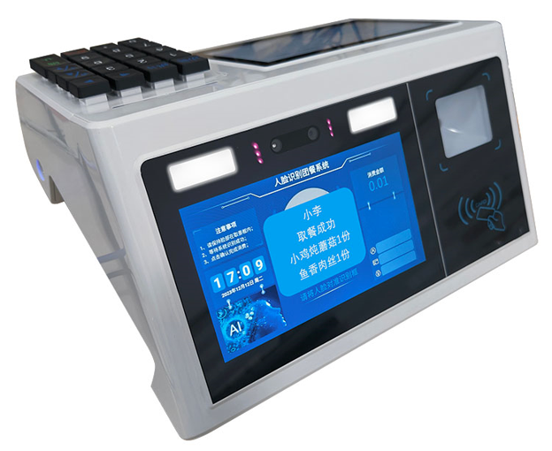
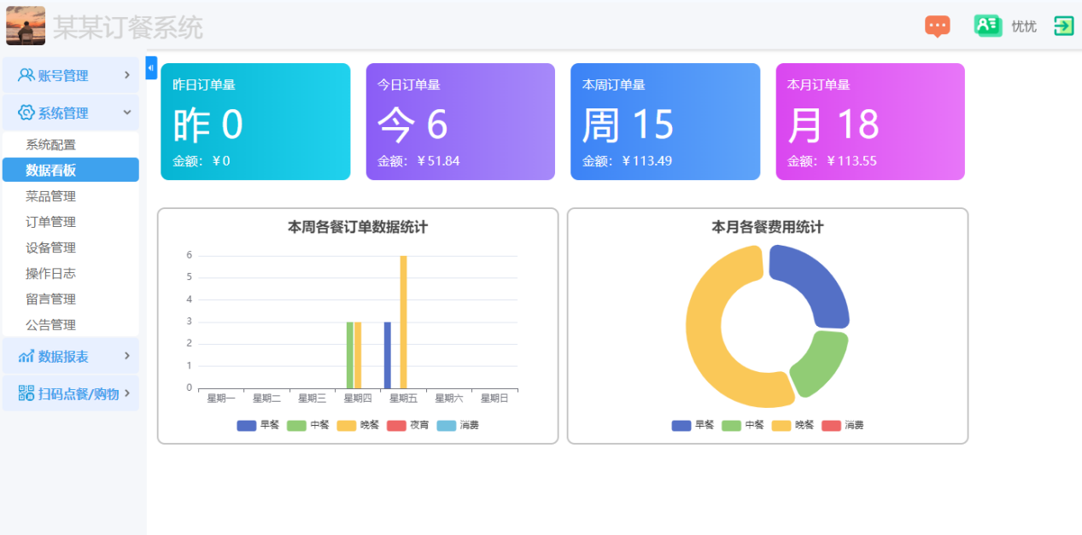
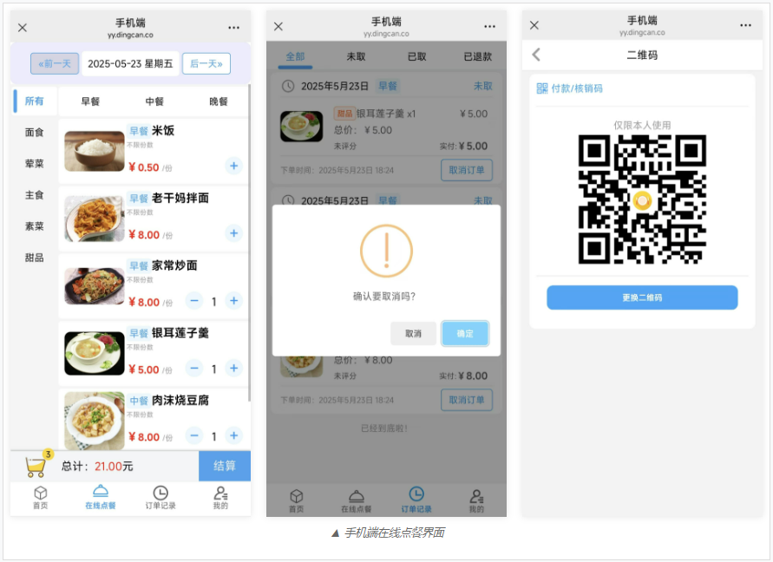
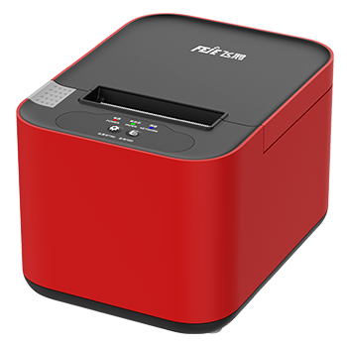
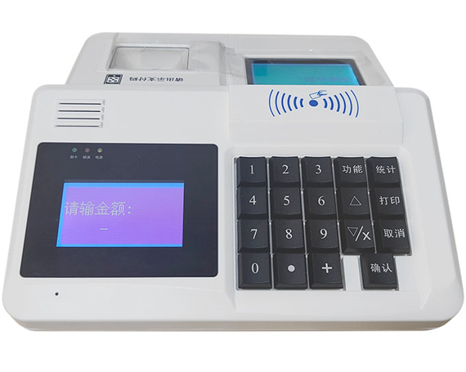
全流程管理
覆盖管理员后台、用户端、设备端的全面解决方案
管理员后台
用户端体验
设备端集成
集中控制，全局视角，轻松管理用户、权限与设备，实现高效运营。
无缝对接，提供个性化服务，确保每位用户都能享受流畅的餐饮体验。
智能设备互联互通，小票打印机、消费机、人脸机等

Slide 6





核心目标：提升运营效率，优化用户体验。
运营效率
用户体验
数据分析
日志记录
通过自动化流程减少人力成本，提高餐饮服务速度与准确性。
简化订餐流程，提供用餐评价、留言等增强用户满意度与忠诚度。
从部门、用户、菜品等多个维度进行分析，精准把握消费趋势
系统敏感操作日志全程记录，全方位保障信息安全，让您无后顾之忧

Slide 7
02
核心功能展示

Slide 8




用户及部门管理
多级部门管理（支持3级部门，自动生成与手动编辑结合）。
用户批量导入（Excel模板）
多级部门管理
用户批量操作
用户防误删
批量充值功能
支持3级部门架构，导入用户可自动生成一级部门，手动编辑多级部门，灵活适应组织结构变化。
通过Excel模板批量导入用户信息，一键启停用账户，高效管理用户群体。
用户删除后还可以进入恢复页面进行恢复或者彻底删除，保障系统安全。
批量操作不仅限于账户管理，还支持批量充值，简化财务流程，提升工作效率。

Slide 9

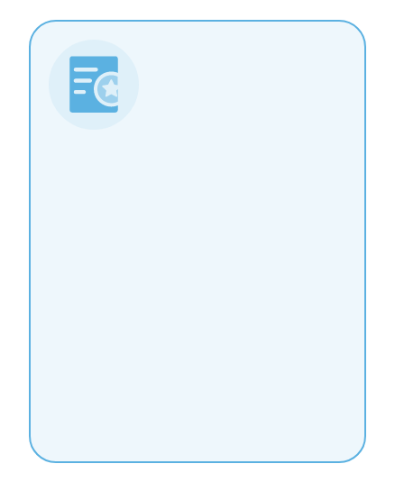


智能订餐与核销
智能订餐与核销，点餐、用餐时间段可灵活设置
用户可通过核销码验餐、消费等，用完餐可进行评价
灵活规则设定
在线选餐便捷
后台管理高效
数据驱动优化
系统支持按餐别与时间段定制化规则，满足多样化需求，确保订餐流程高效有序。
用户可在线选择心仪菜品，评价餐品质量，通过核销码轻松完成取餐，提升就餐体验。
后台提供订单核销、取消及数据统计功能，简化管理流程，实现订单信息的实时掌控与分析。
基于订单数据，管理者可洞察消费趋势，优化菜品、优惠与补贴策略，精准调整部门预算。

Slide 10


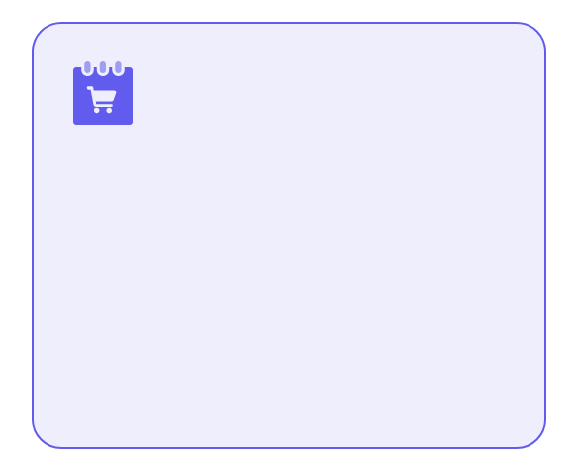
设备与公告管理
设备状态监控，一键清空人脸数据重新下发
公告预发布、置顶、富文本编辑
设备状态监控
远程清空人脸数据
公告管理优化
实时监测设备运行状况（如离线、异常等），确保服务不间断，异常也能及时排查
一键远程清除设备存储的人脸信息，保护用户隐私，满足合规需求。
预发布（可设置发布时间、过期时间）、置顶功能让重要通知触达每位用户，富文本编辑提升信息吸引力。

Slide 11
03
用户端体验

Slide 12
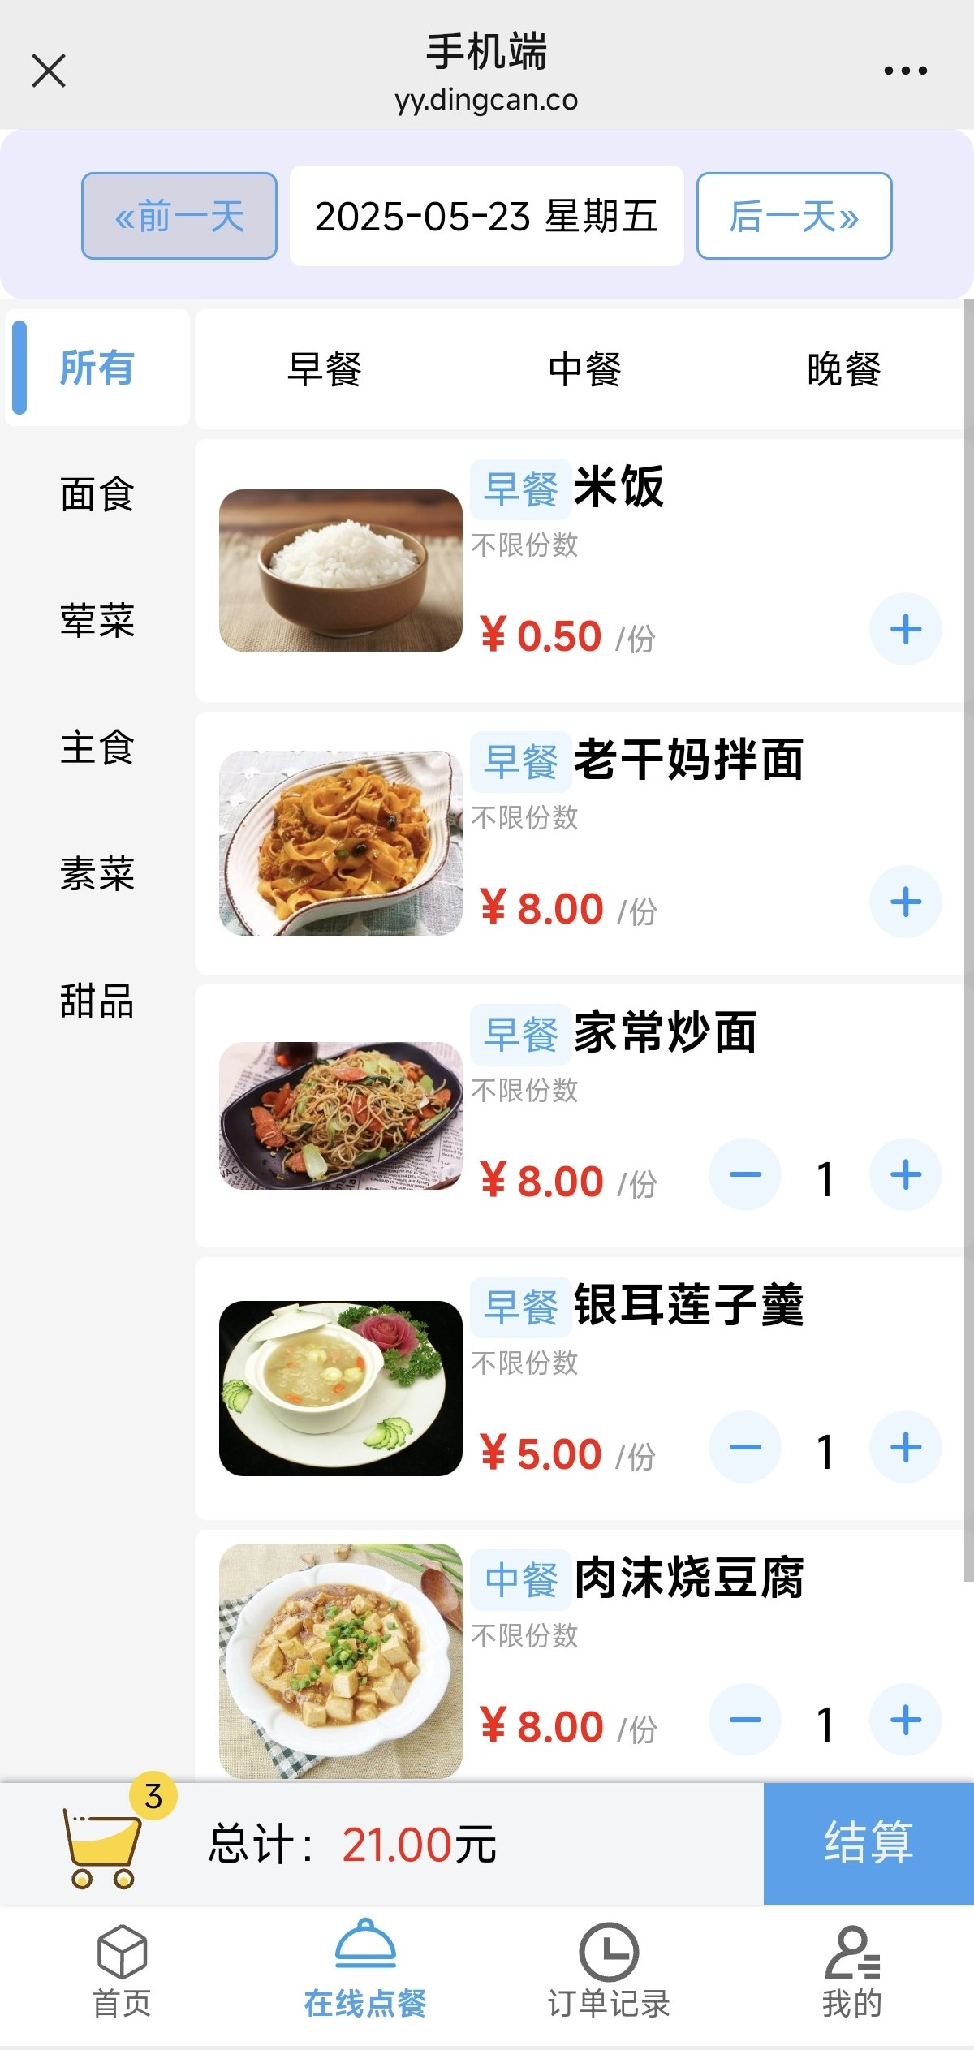
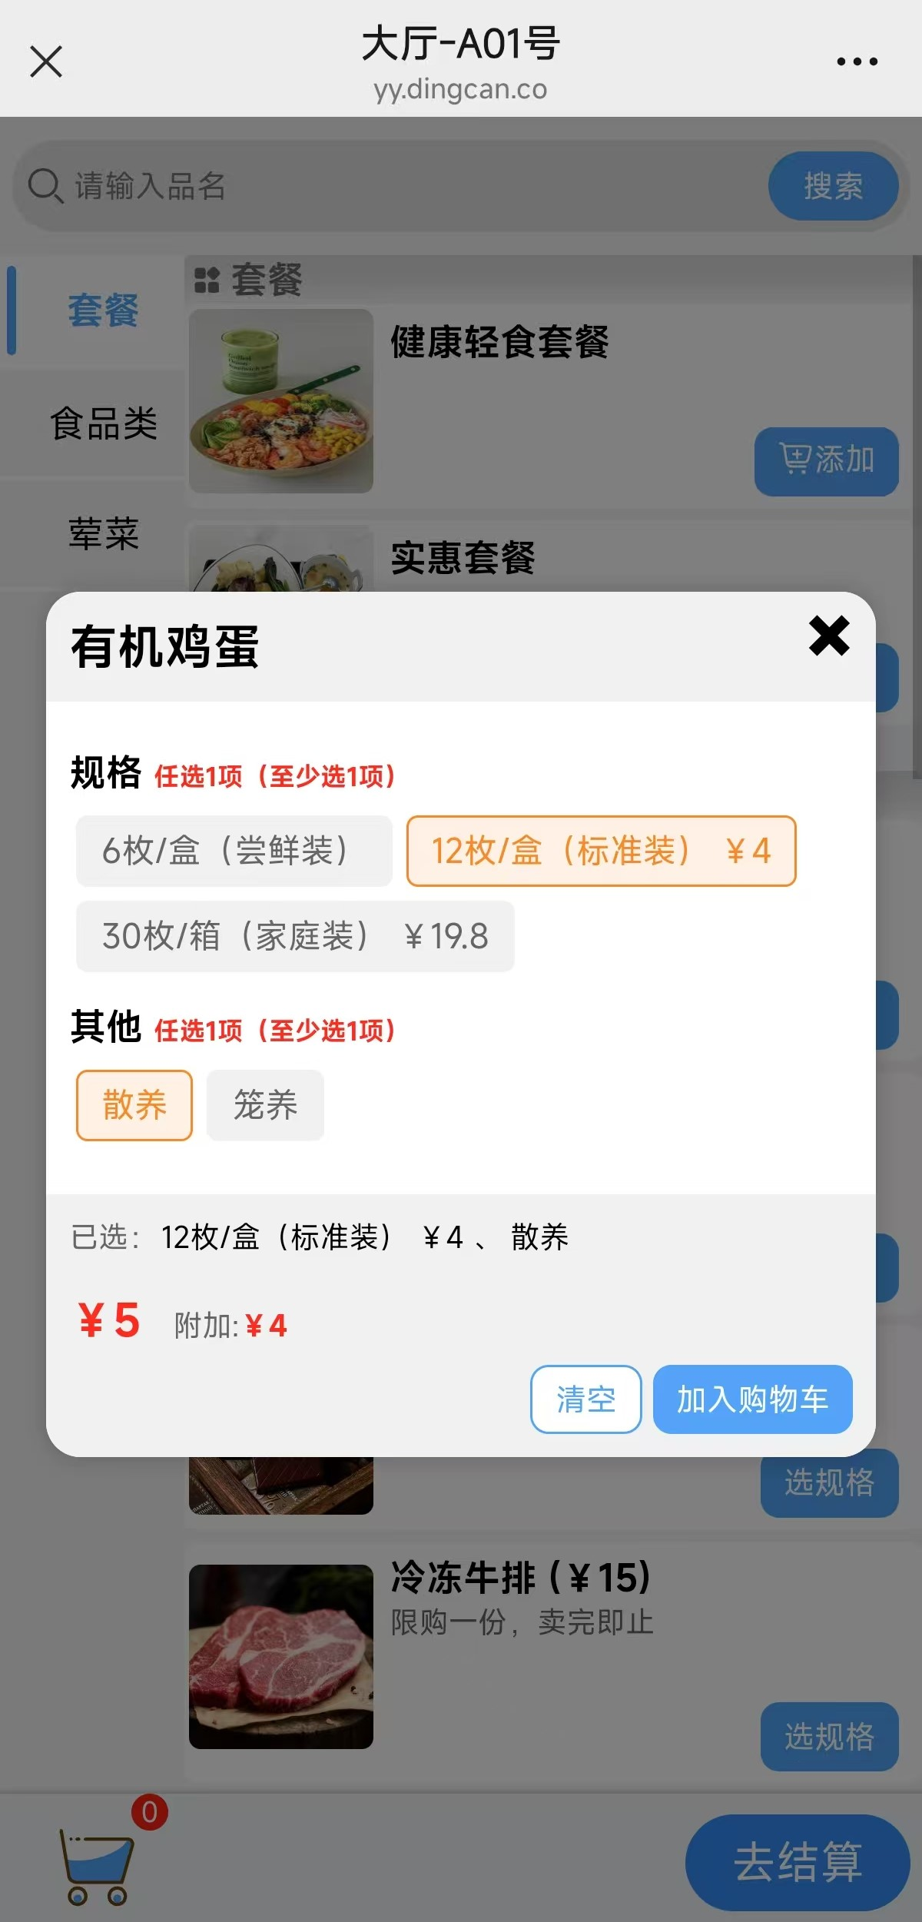
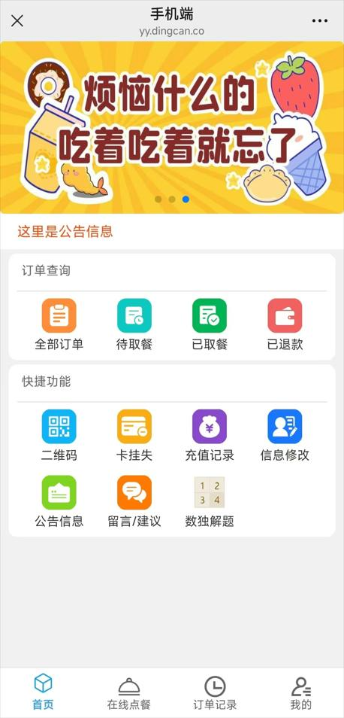
随时随地，畅享便捷餐饮服务
在线点餐，轻松选购
扫码即点，规格自选
个人中心，一应俱全
用户可按日期、餐别，类型筛选心仪菜品，享受个性化餐饮体验。
免登录扫码点餐，快速下单，支持菜品规格选择，满足多样化需求。
查看充值记录，浏览公告，留言互动，购物车实时预览，订单管理灵活便捷。

Slide 13
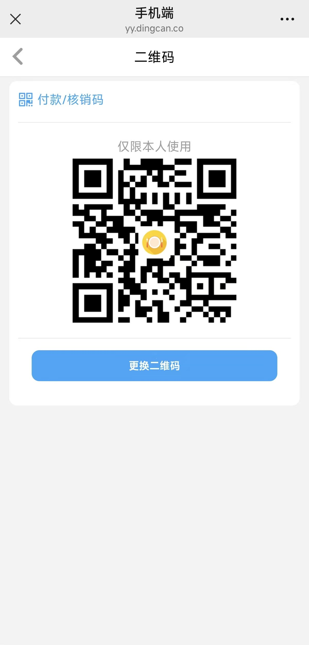
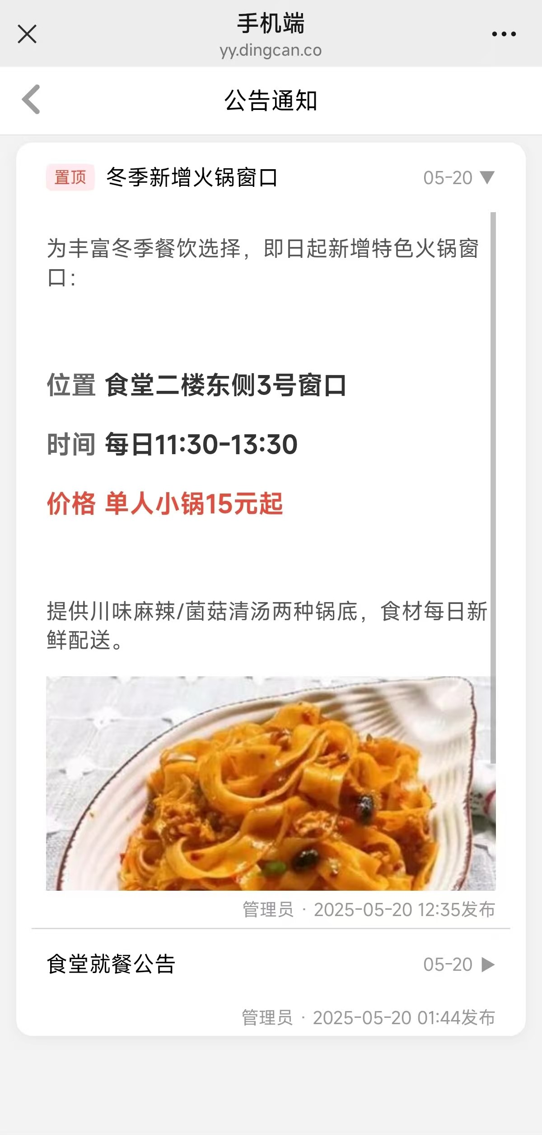
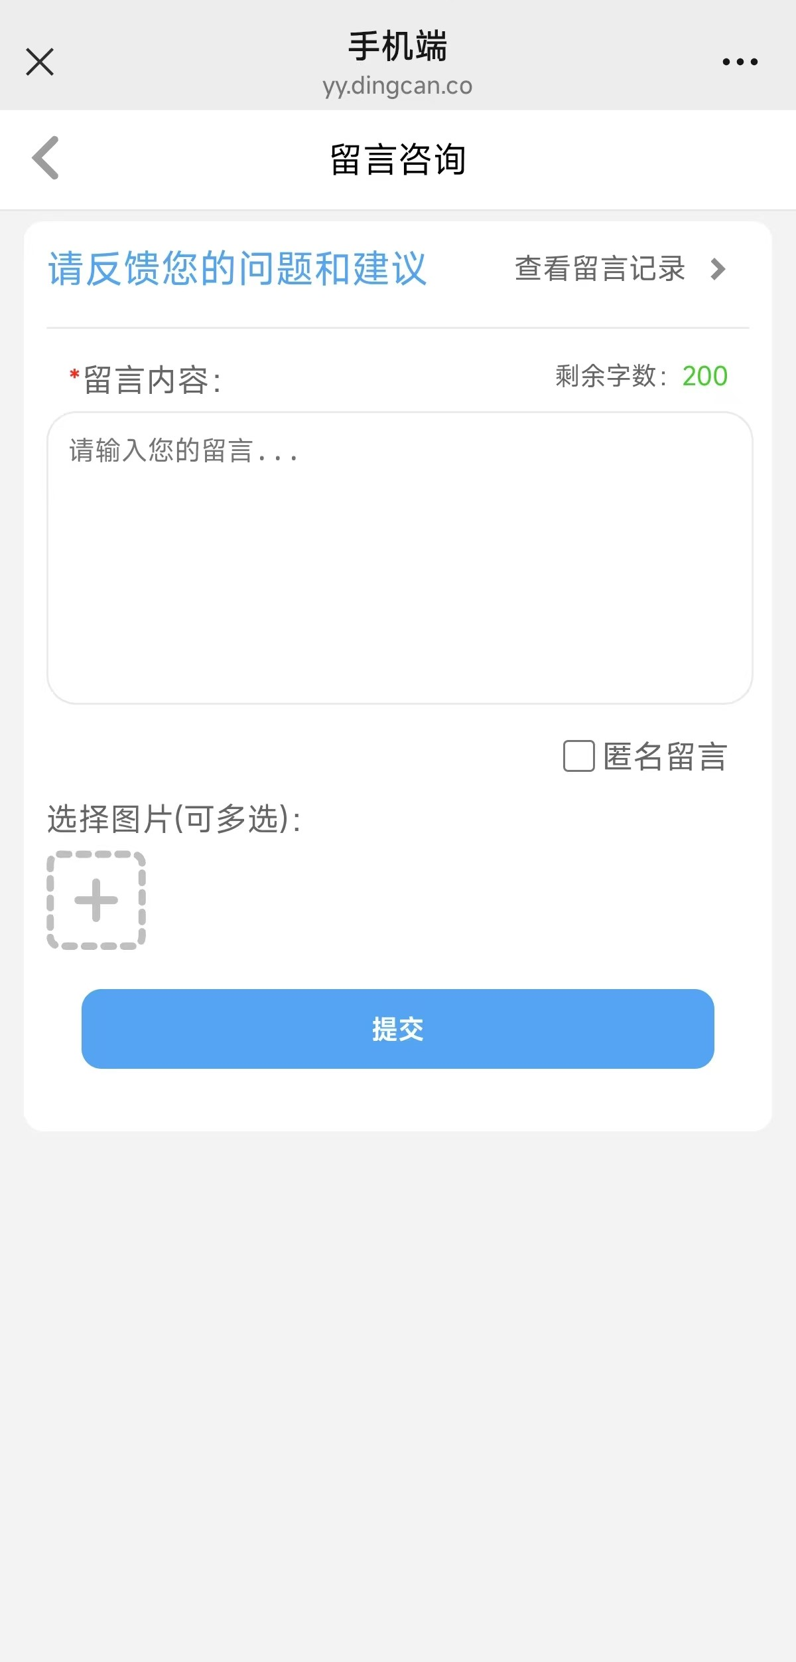
随时随地，畅享便捷餐饮服务
取餐消费码
公告信息
留言反馈
凭消费码取餐、消费方便快捷
置顶的公告会默认展开
建立有效的用户反馈渠道，及时响应用户意见

Slide 14
数据与报表管理
04

Slide 15
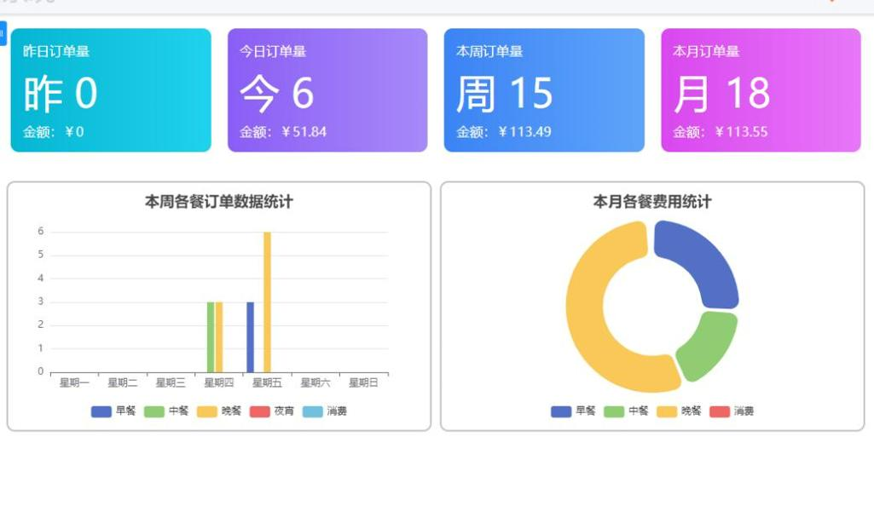
数据看板，运营一目了然

Slide 16
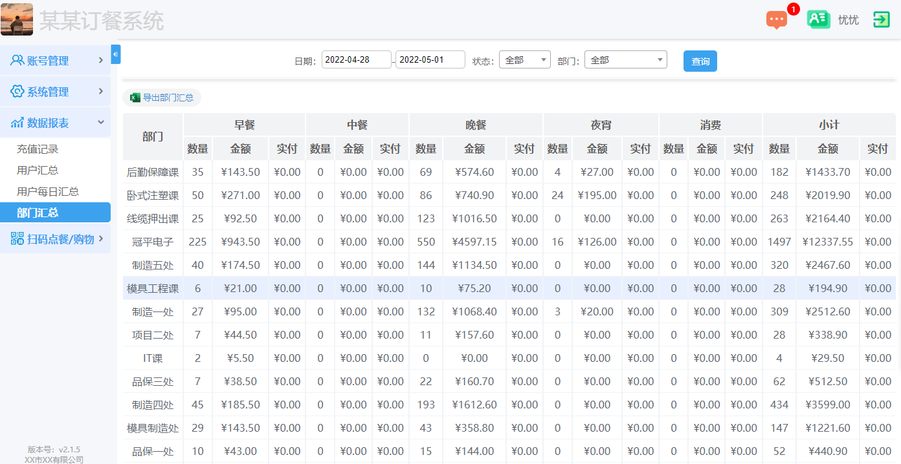
报表数据汇总 精准把握消费趋势

Slide 17
扫码点餐购物模块
05

Slide 18
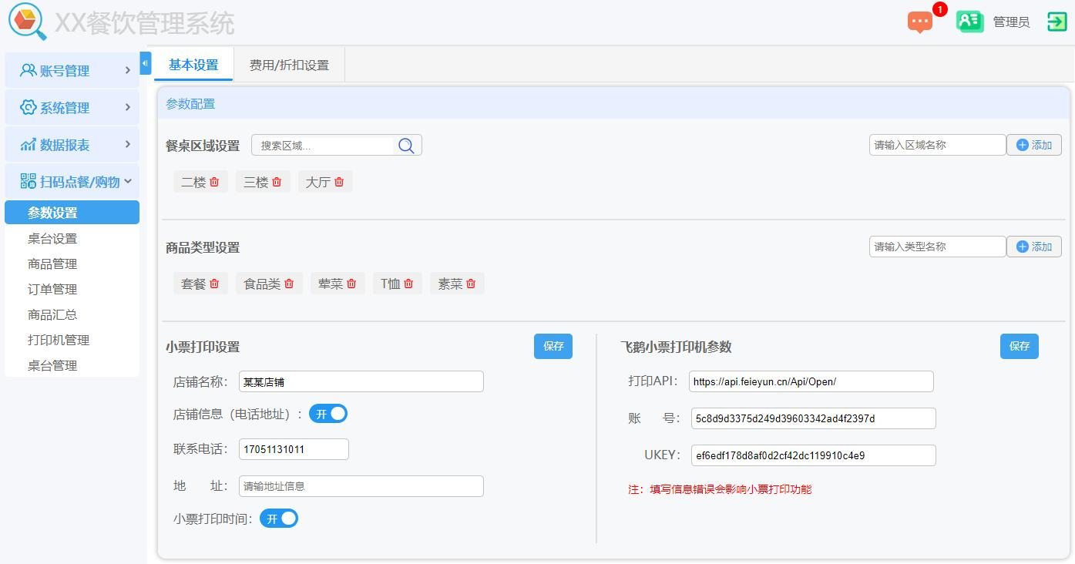
系统设置
灵活设置餐桌区域、商品类型、结账折扣等，轻松适配不同场景需求

Slide 19
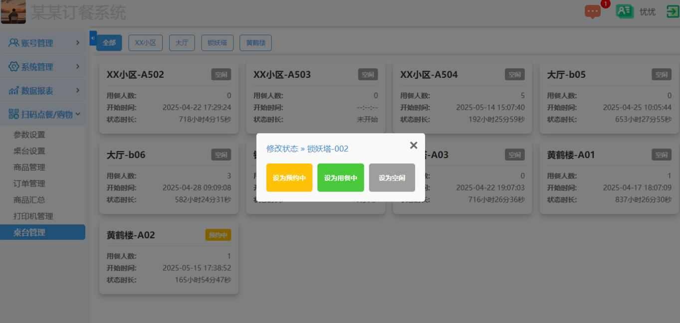
桌台智能化，提升餐厅效率
桌台状态管理（空闲→预约→用餐中→待清理）

Slide 20
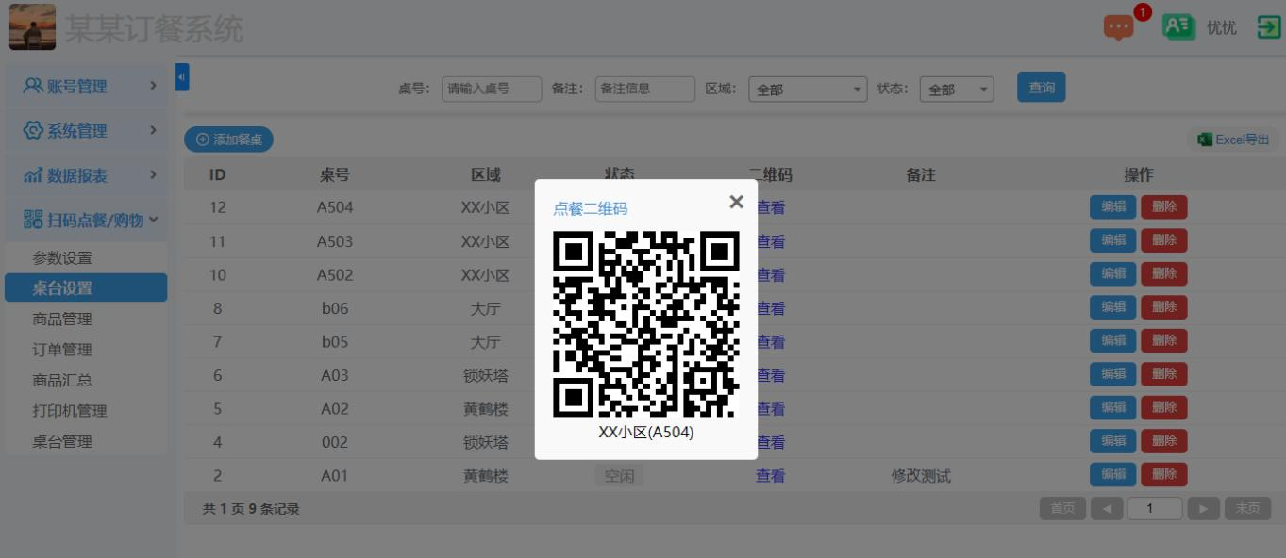
桌台管理
预添加桌台信息生成二维码

Slide 21
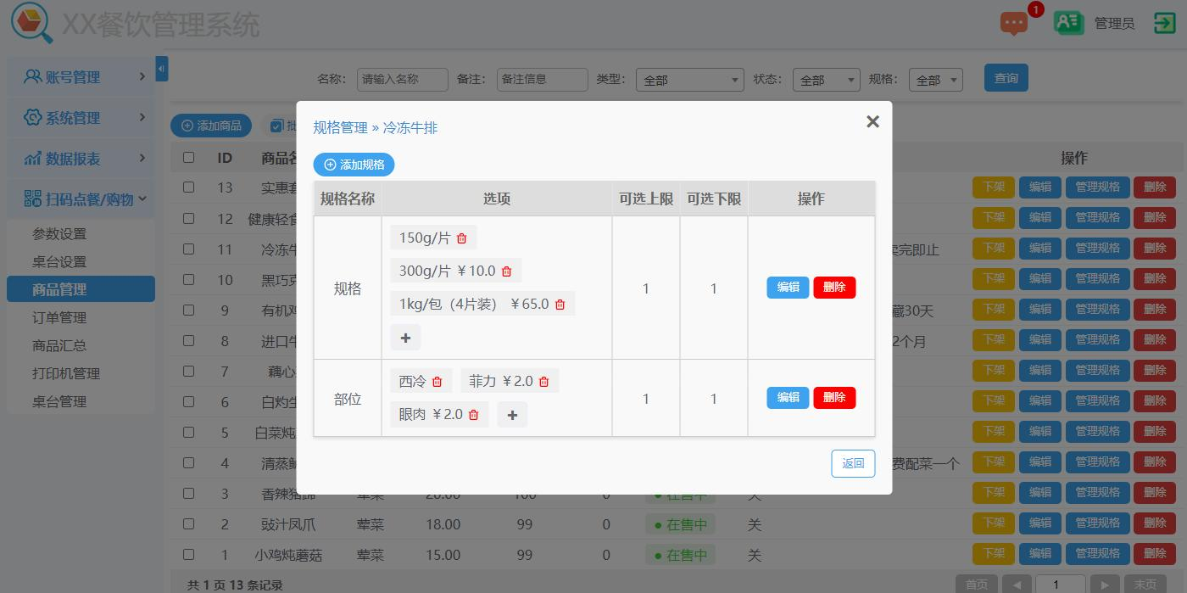
商品管理-规格、选项高度定制化
可设置多种规格、限制规格选择数量（规格多选单选），指定规格加价等

Slide 22
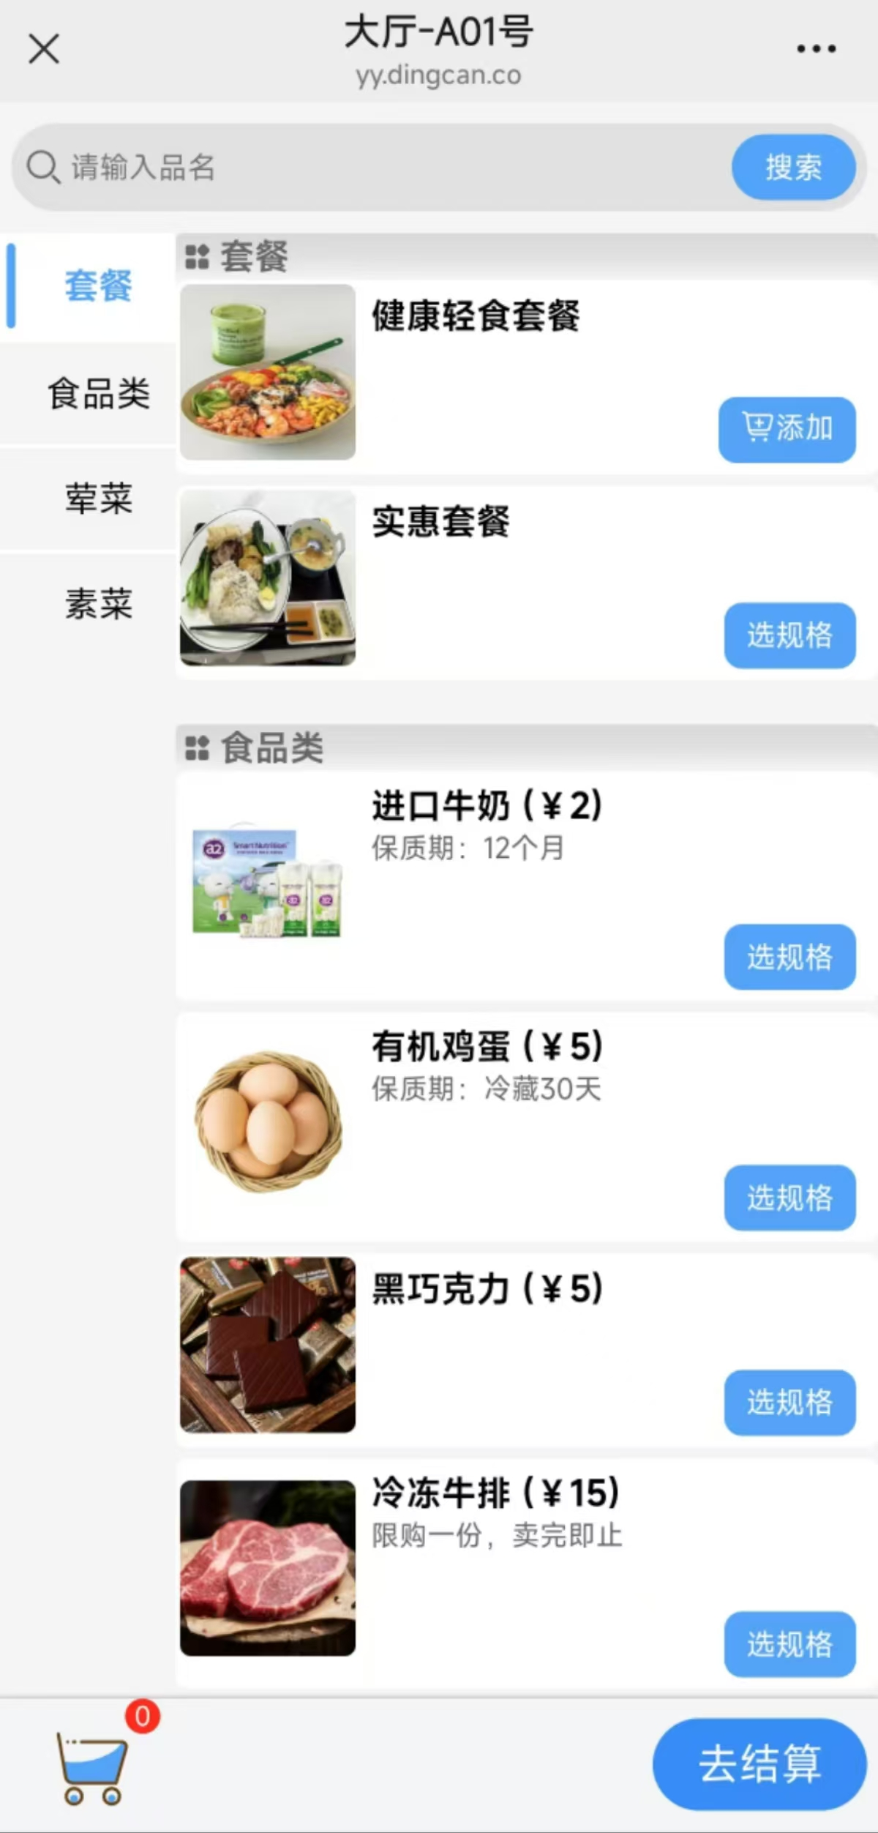
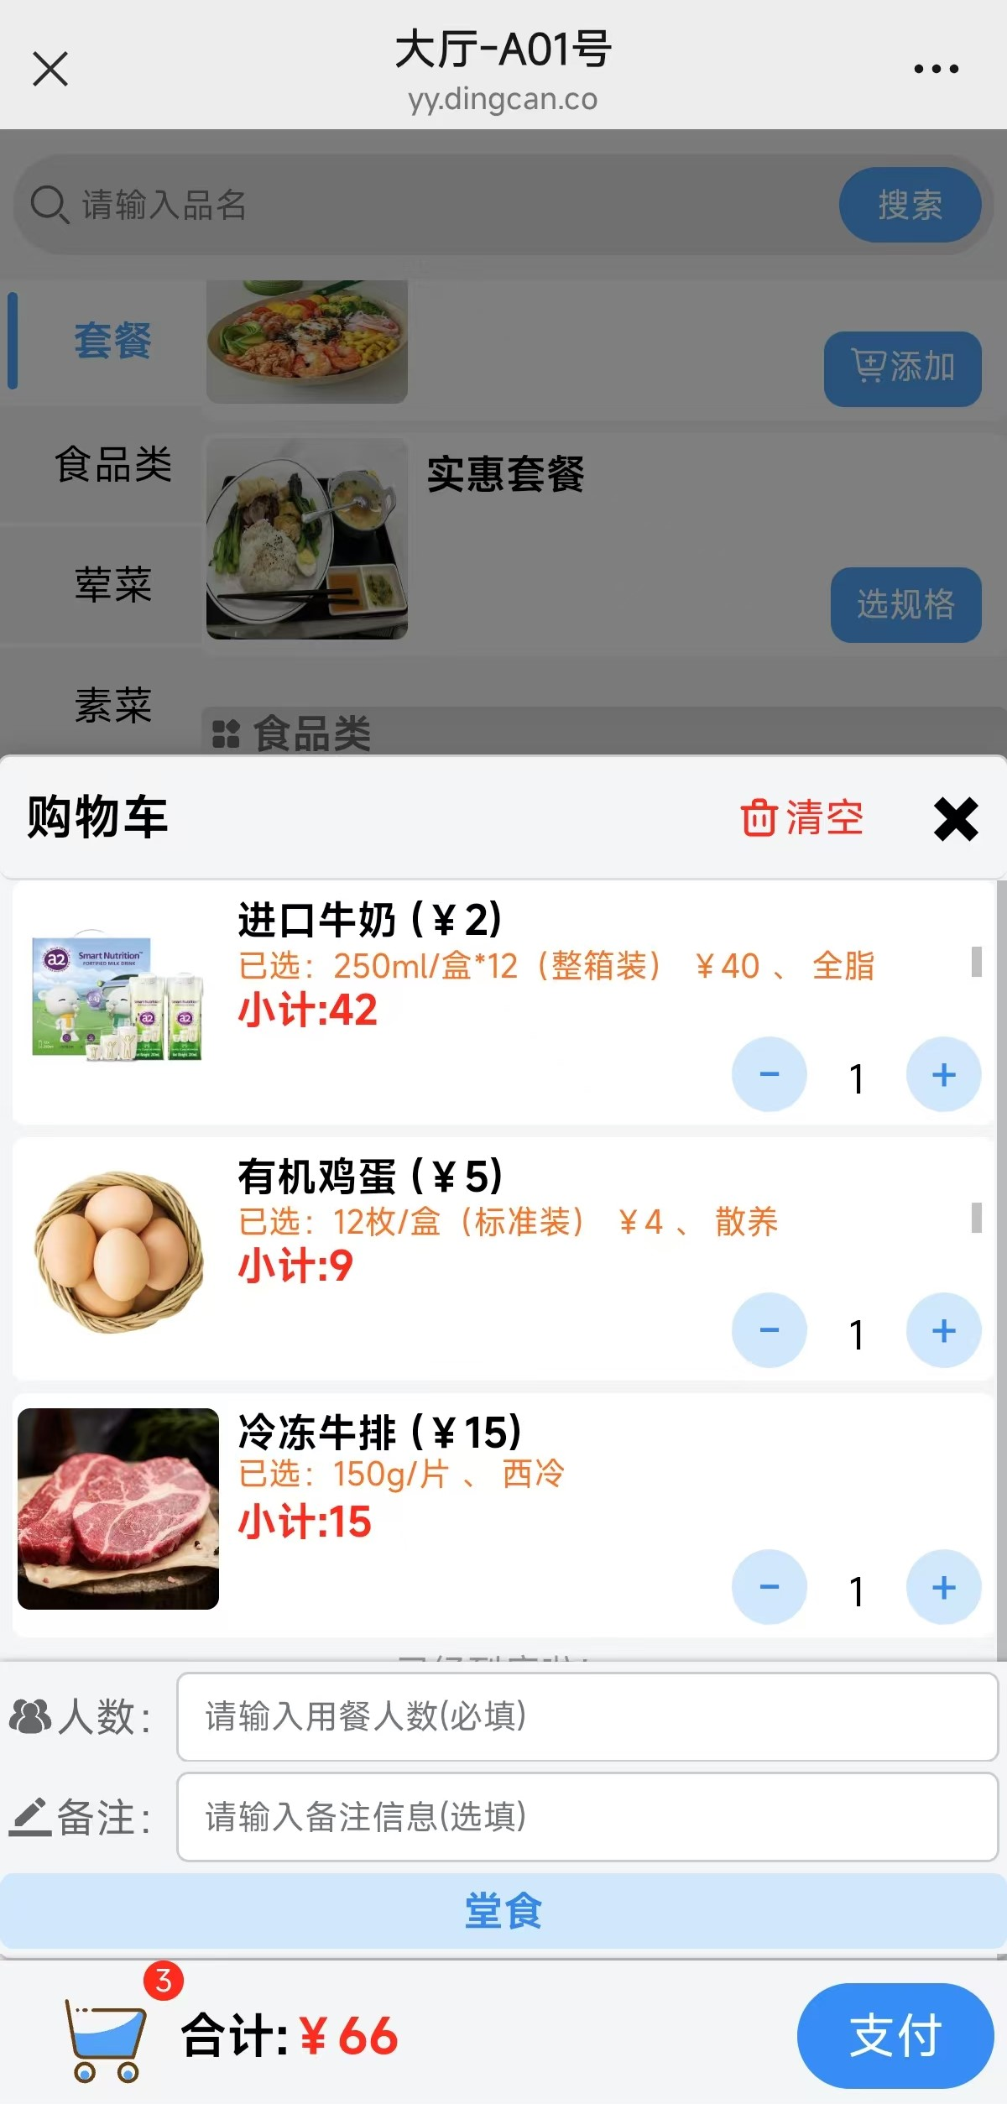
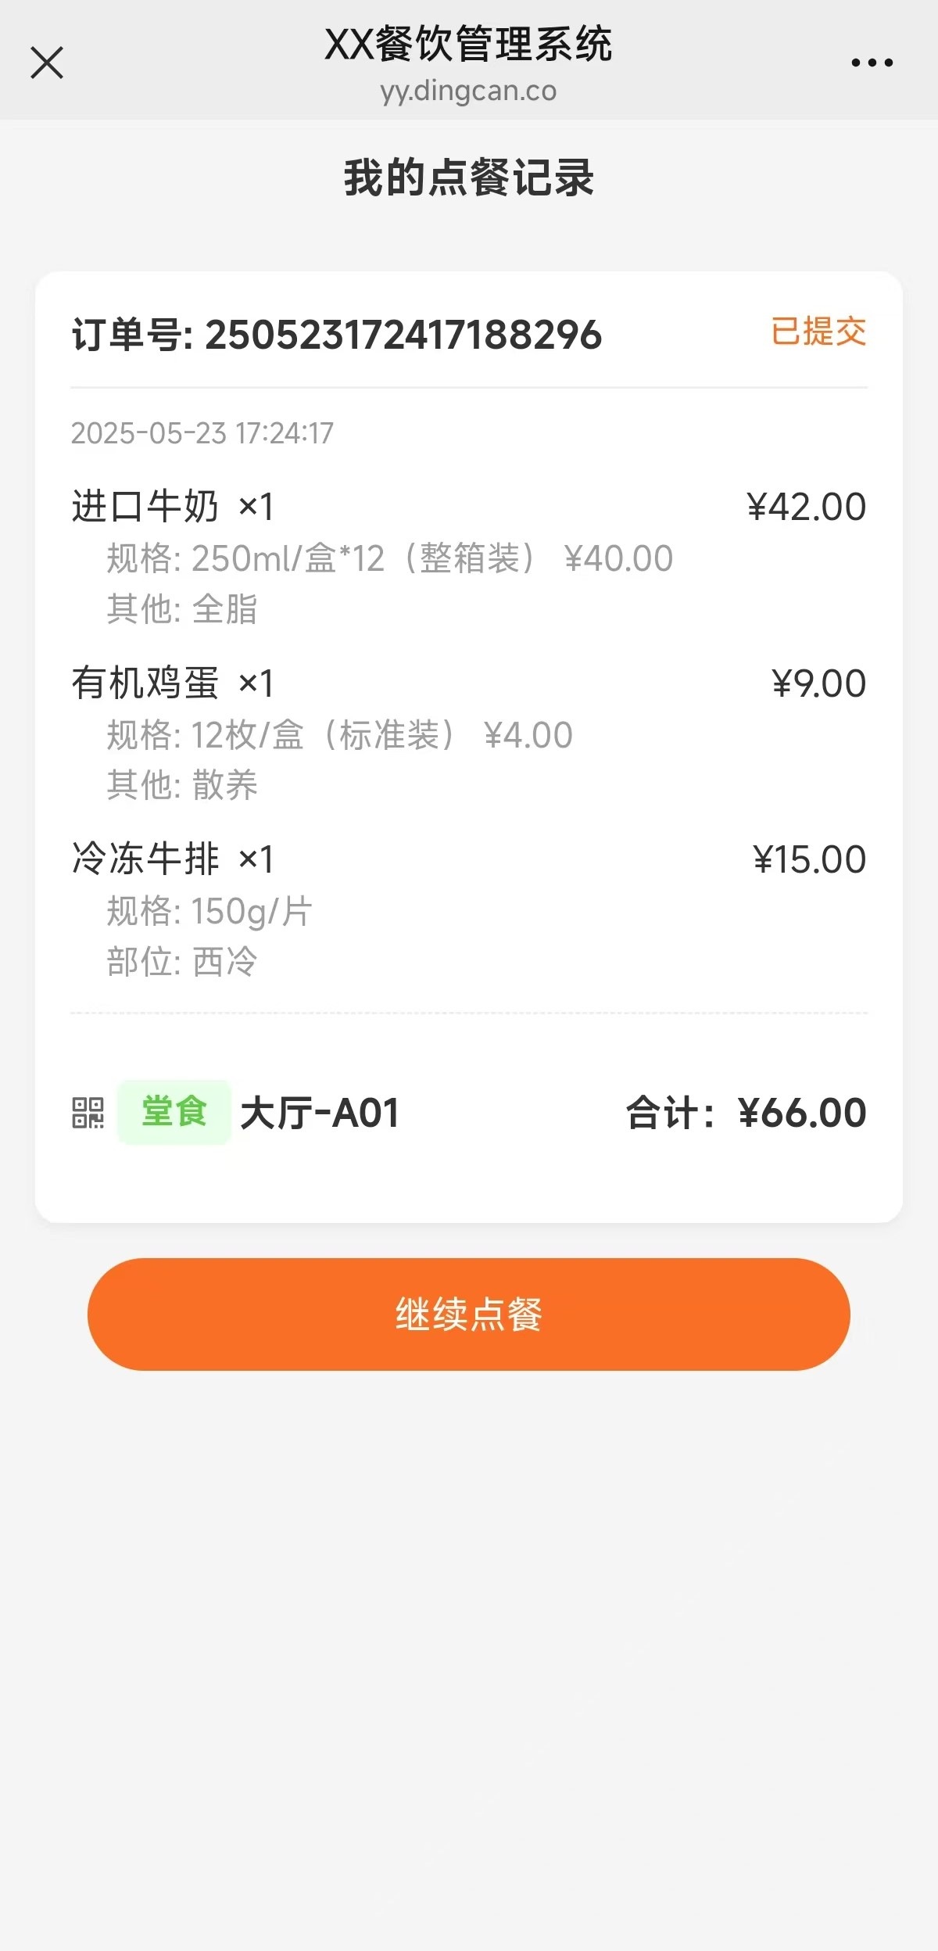
手机端免登录点餐、购物
用户通过微信扫描桌台二维码实现免登录点餐、购物

Slide 23
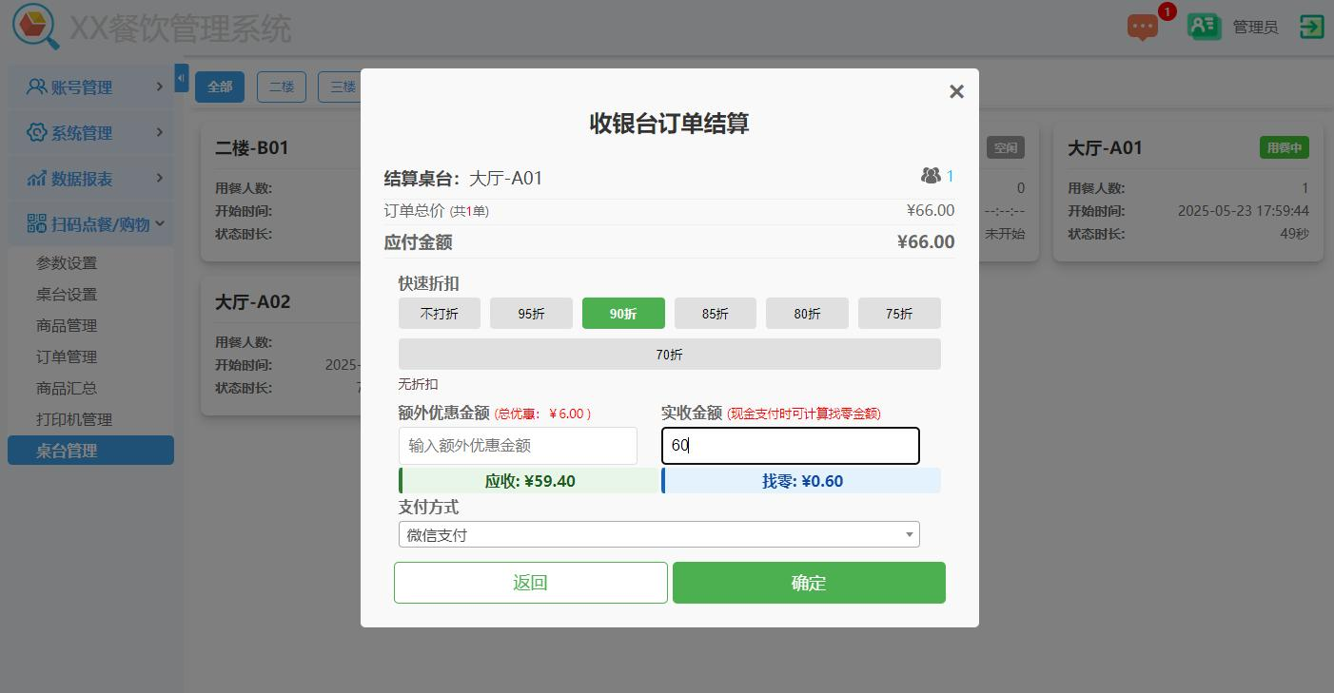
快速结账体验
一键结算，支持个性化折扣与茶位费，应收找零等，加速顾客离店流程。

Slide 24
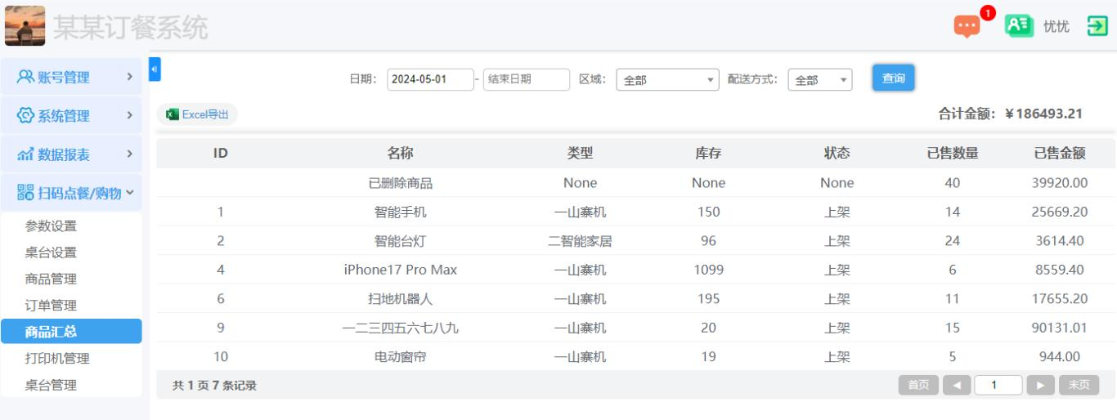
商品销售汇总
精准把控各商品销售状况，分析用户购物/点餐偏好

Slide 25
谢谢观看
2025-05-28

